Slide 1
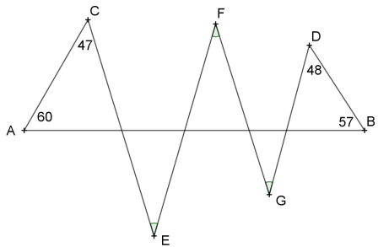
Exercice 1:
Sur la figure ci-contre, sept segments déterminent (entre autres) sept angles. Quatre des mesures sont données. Les trois angles marqués, $\hat{CEF},\hat{EFG,}\hat{FGD},$ ont la même mesure.
Quelle est cette mesure ?

Slide 2
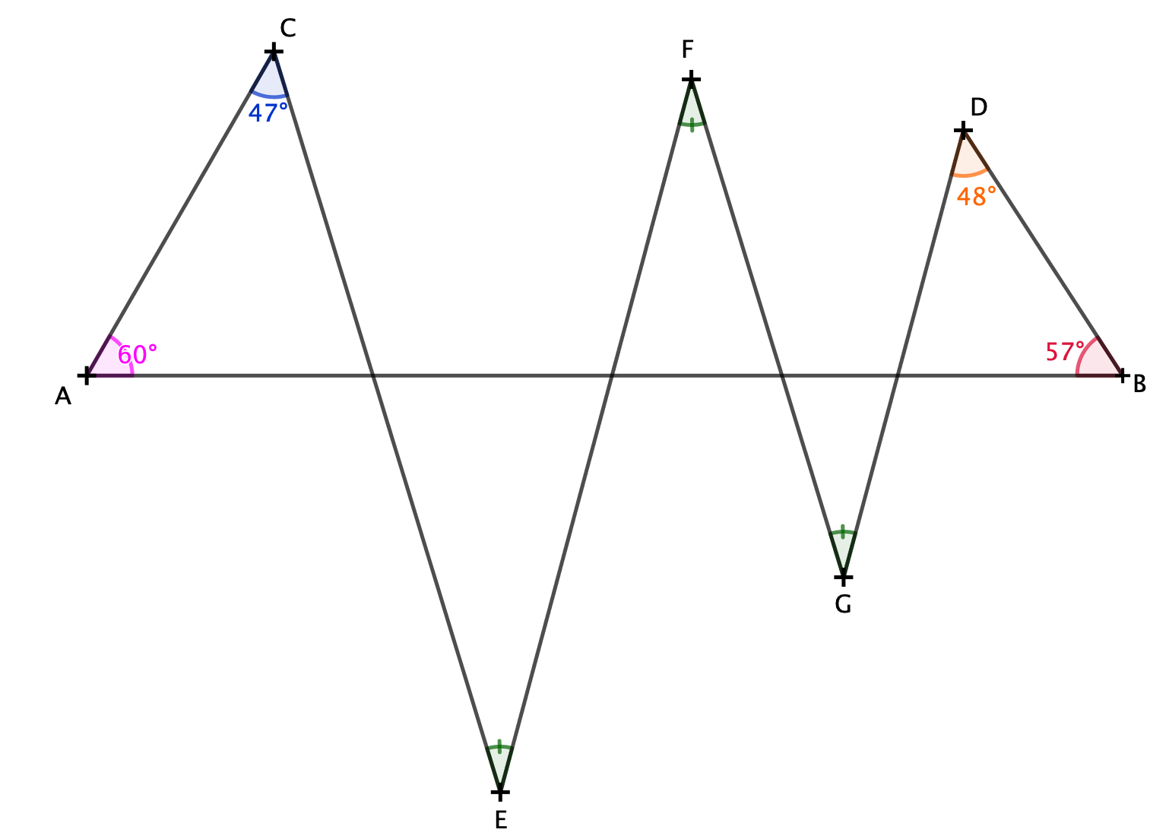

Slide 3
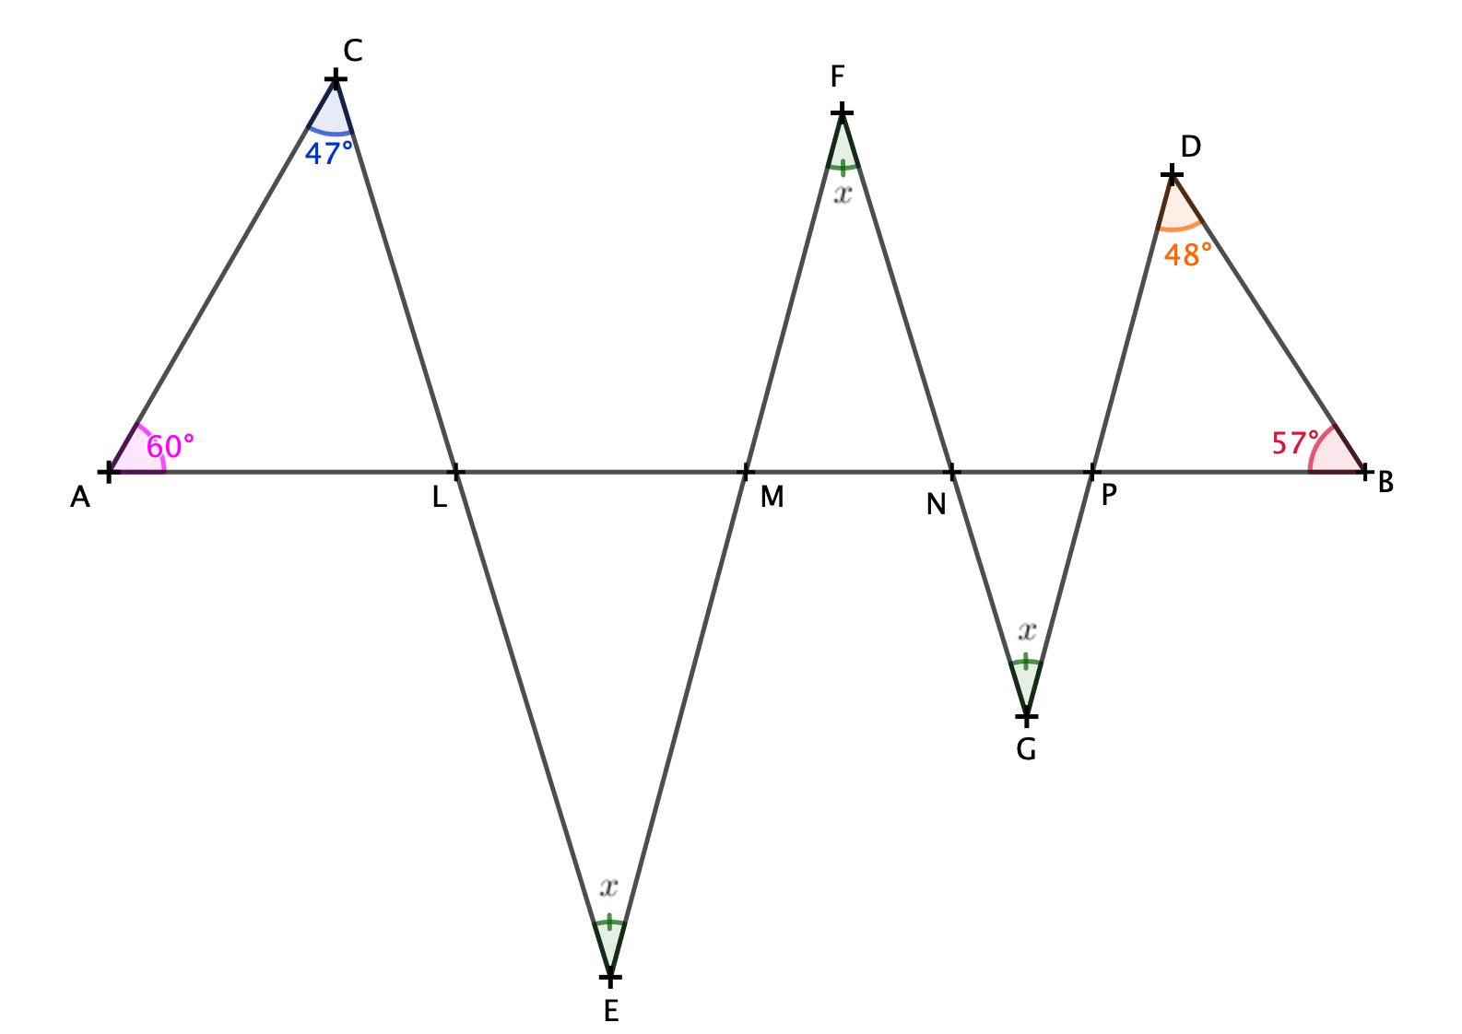
Soit L, M, N et P les points d’intersections des quatre segments avec [AB]
Soit x la mesure l’angle cherché

Slide 4
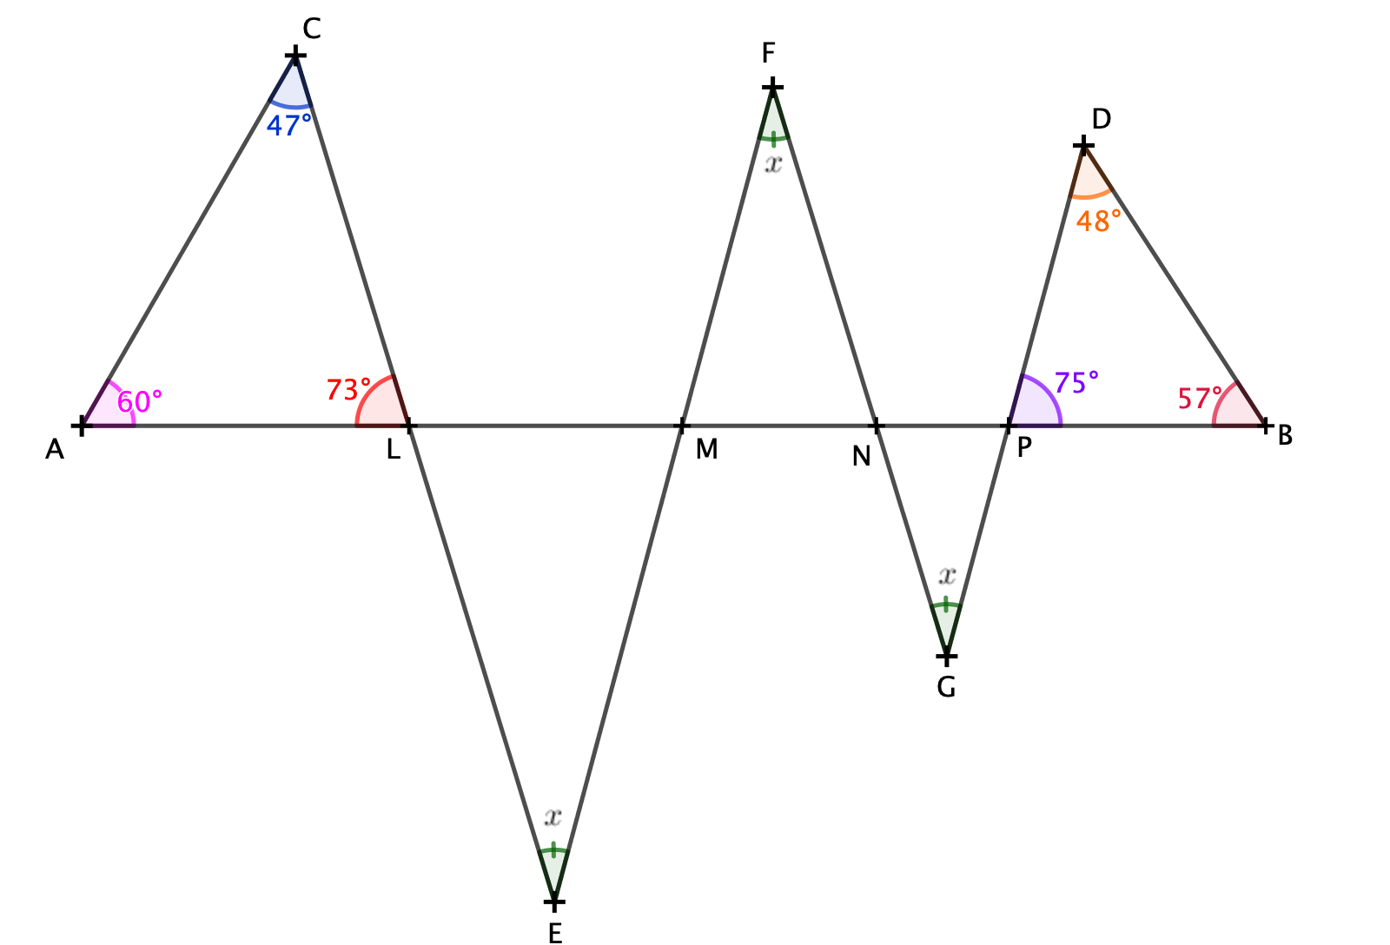
D’après la propriété sur la somme des angles dans un triangle appliqué aux triangle ALC et DPB, on a:
$$\hat{ALC}=180°−\left(60°+47°\right)=73°$$
$$\hat{DPB}=180°−\left(48°+57°\right)=75°$$

Slide 5
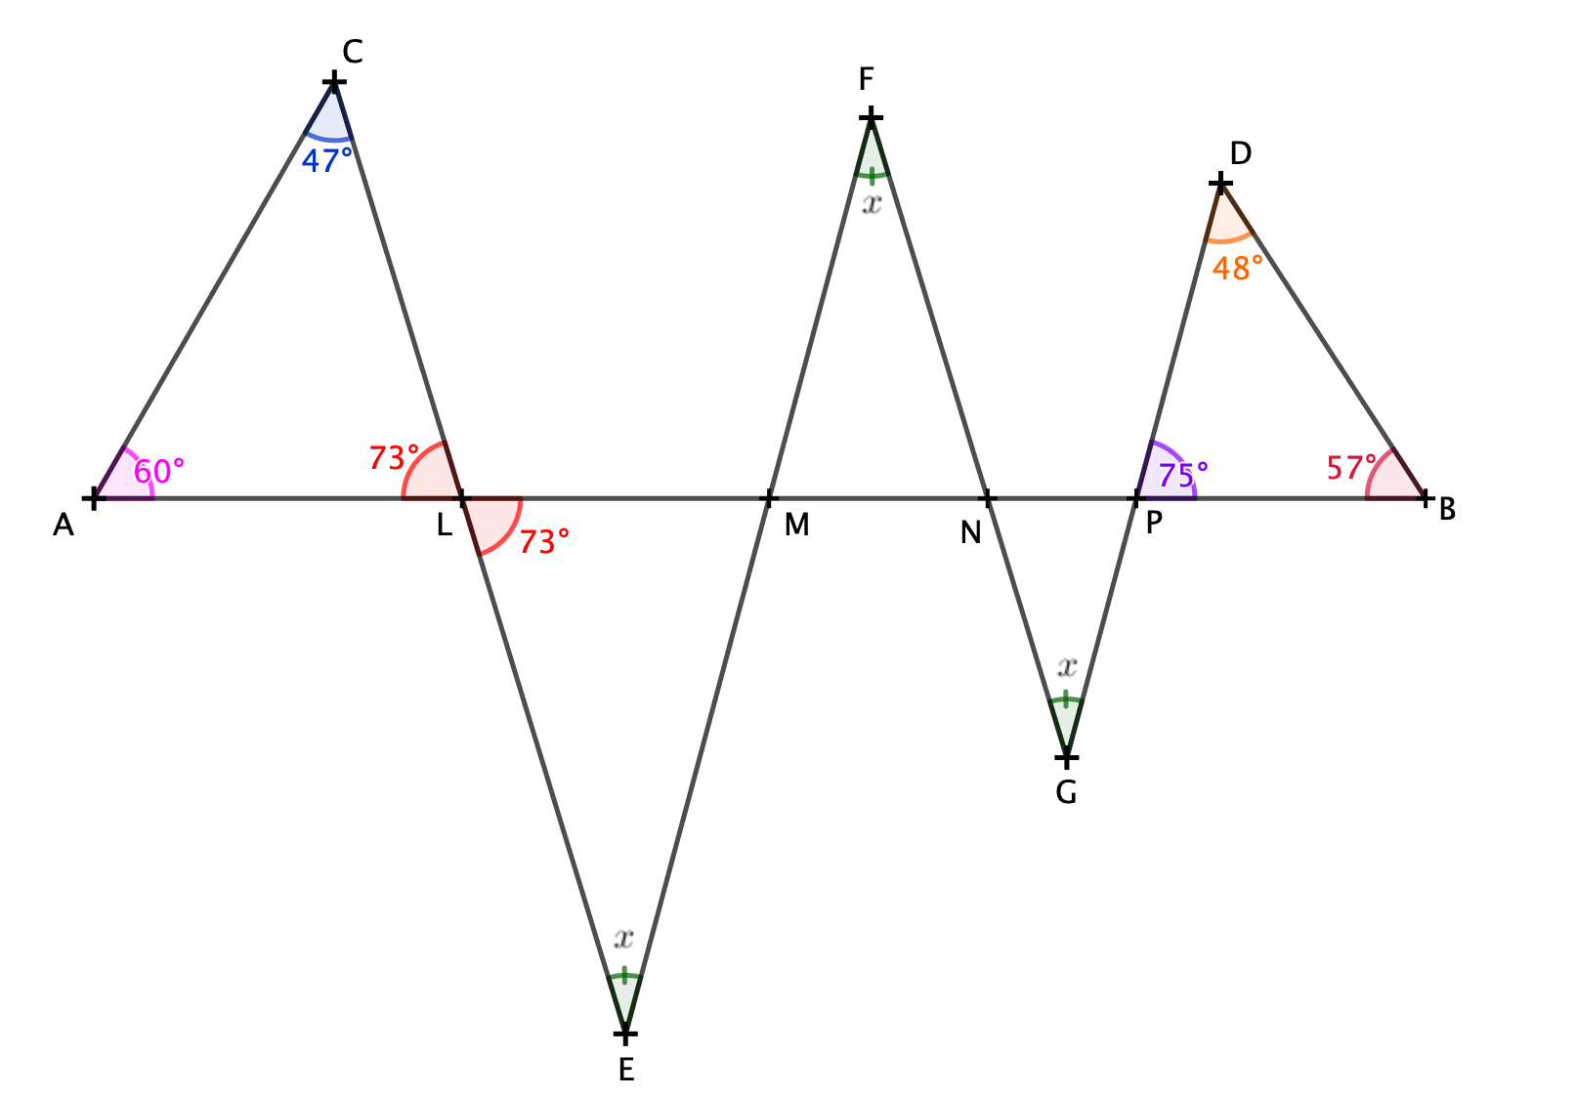
Les angles $\hat{ALC}$ et $\hat{ELM}$ sont opposés par leur sommet, ils sont donc de même mesures.
Ainsi $\hat{ELM}=73°$

Slide 6
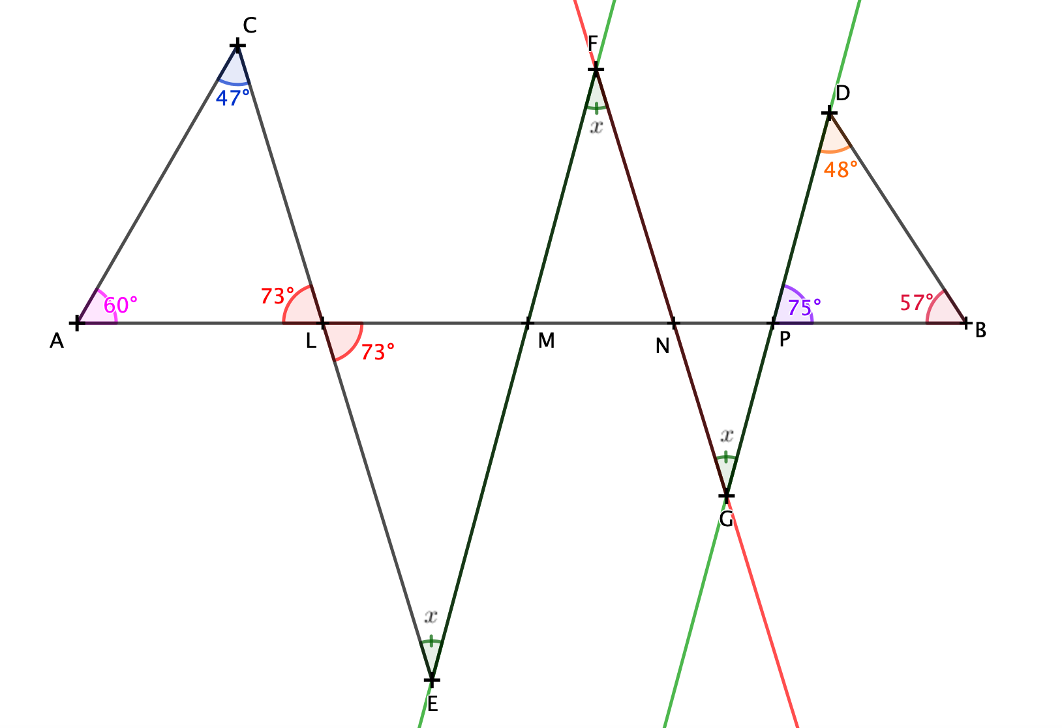
On sait que les droites (FE) et (DG) coupées par la sécante (FG) forment deux angles alternes-internes $\hat{EFG}$ et $\hat{FGD}$ de même mesure.
On peut donc en déduire que les droites (FE) et (DG) sont parallèles.

Slide 7
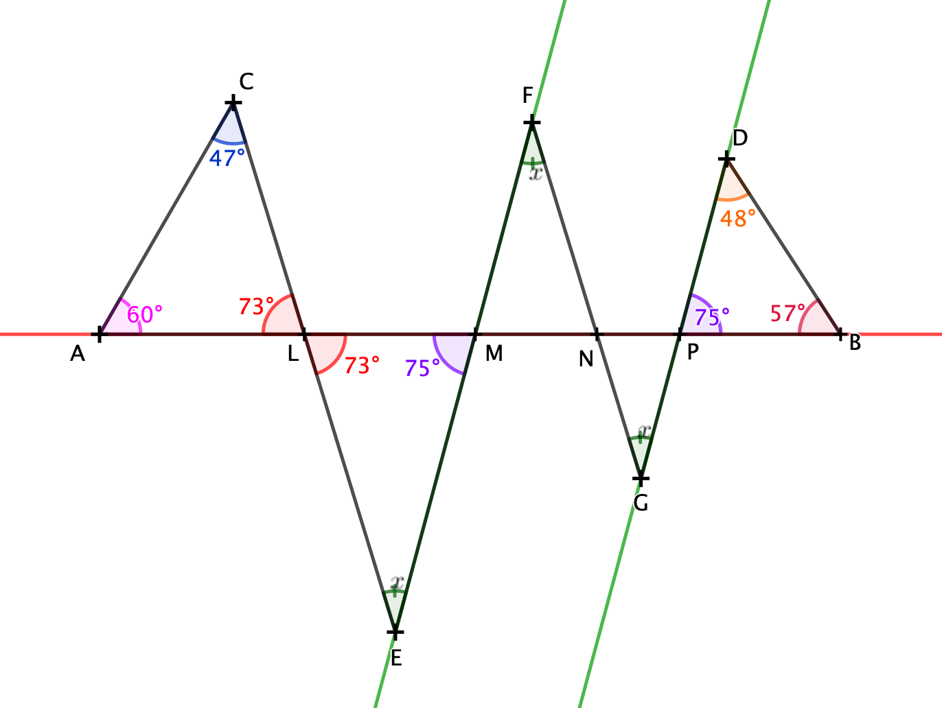
Les parallèles (FE) et (DG), coupées par la sécante (AB), forment des angles alternes-externes $\hat{LME}$ et $\hat{DPB}.$
Ainsi, $\hat{LME}=\hat{DPB}=75°$

Slide 8
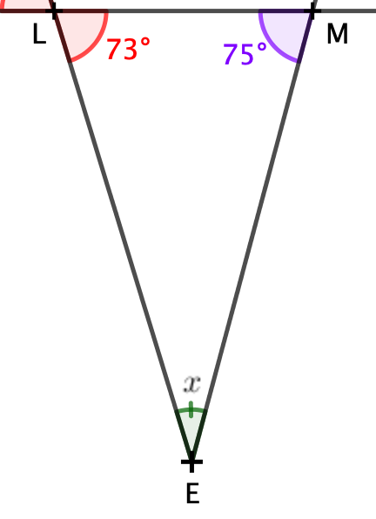
D’après la propriété sur la somme des angles dans un triangle, appliqué au triangle LME, on a:
$$x=\hat{LEM}=180°−\left(73°+75°\right)=32°$$

Slide 9
Exercice 2:
Le quadrilatère ABCD est un parallélogramme. Un cercle (de centre G) passant par B et C et un autre cercle (de centre F) passant par A et B ont le même rayon $R$. On appelle E le deuxième point d’intersection de ces deux cercles (on suppose que E n’est pas un sommet du parallélogramme). Montrer que le cercle passant par A, E et D a lui aussi pour rayon $R.$

Slide 10
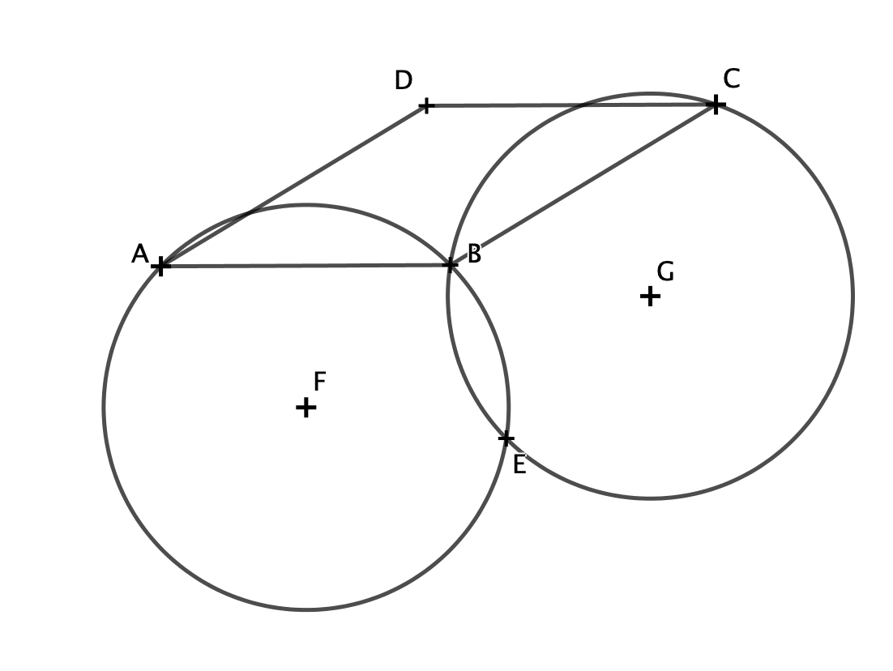

Slide 11
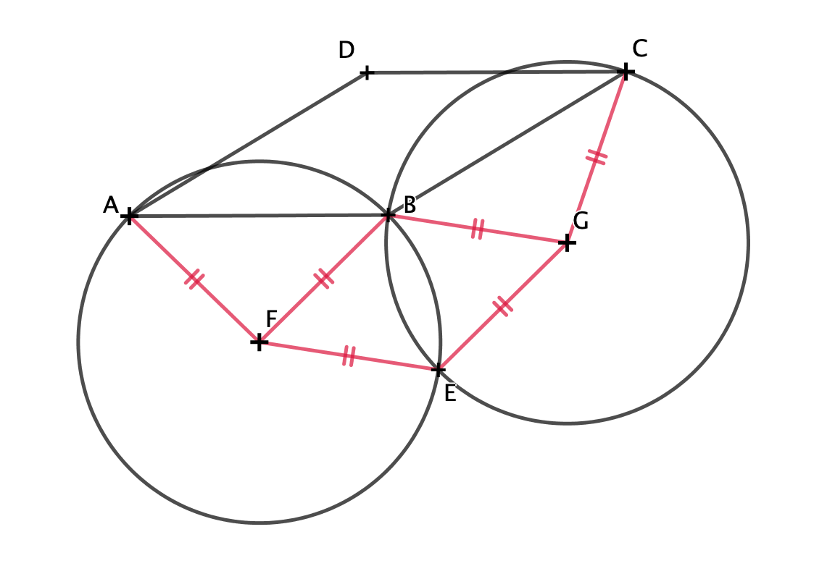
Ce que nous donne l’énoncé
Comme A, B et F appartiennent au cercle de centre F et de rayon R, on a donc:
$$FA=FB=FE=R$$
Comme C, B et F appartiennent au cercle de centre G et de rayon R, on a donc:
$$GC=GB=GE=R$$

Slide 12
Essayons de trouver la position du point O par construction

Slide 13
SI O est le centre du cercle passant par les points A, E et D, alors c’est le centre du cercle circonscrit au triangle AED.

Slide 14
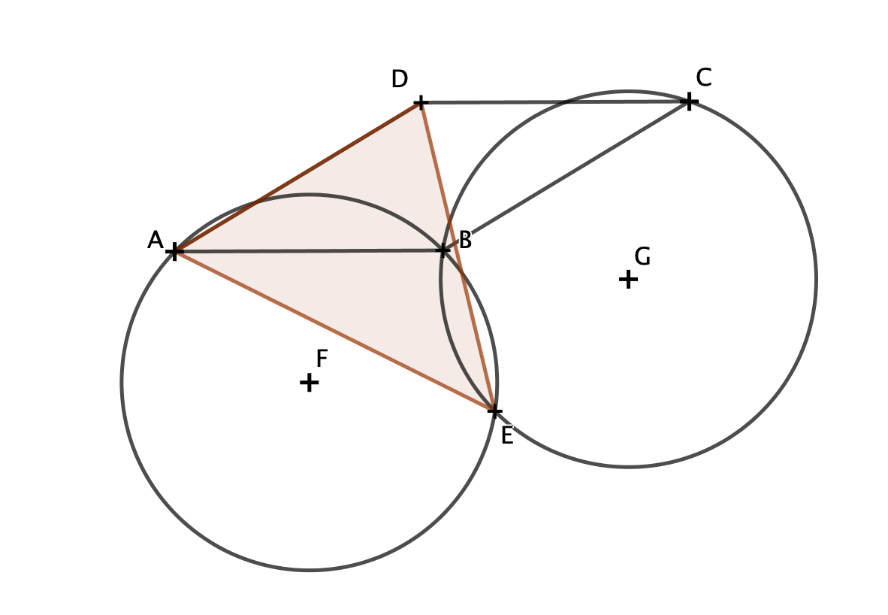

Slide 15
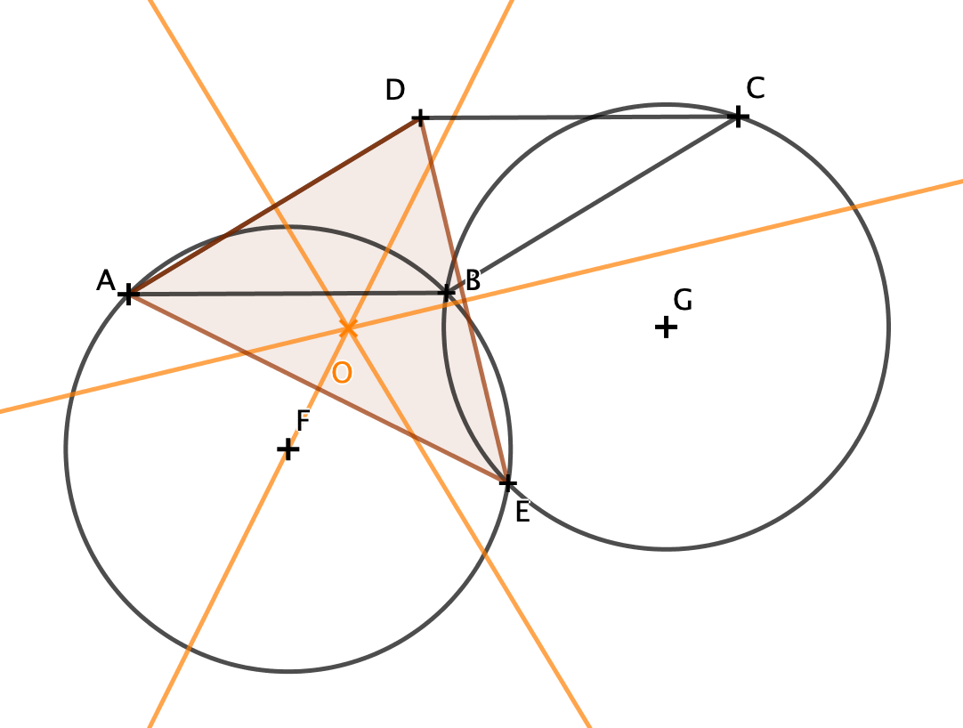

Slide 16
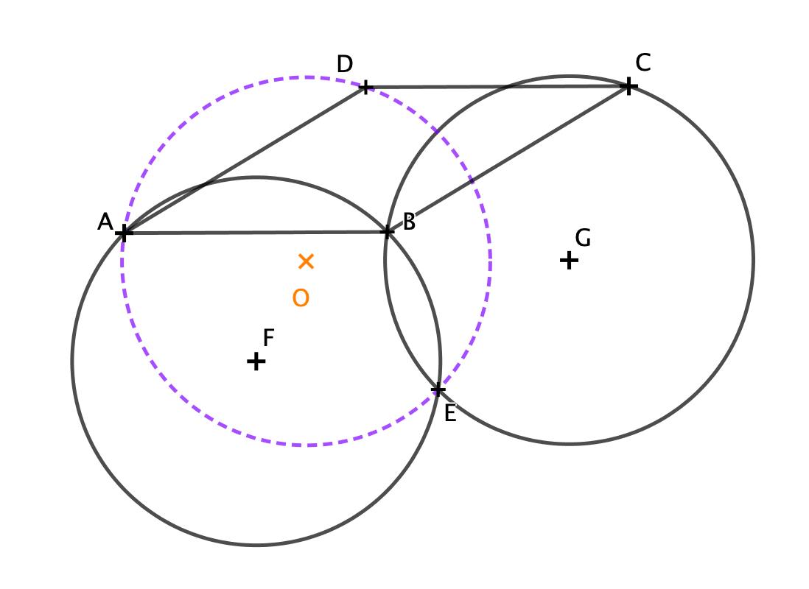

Slide 17
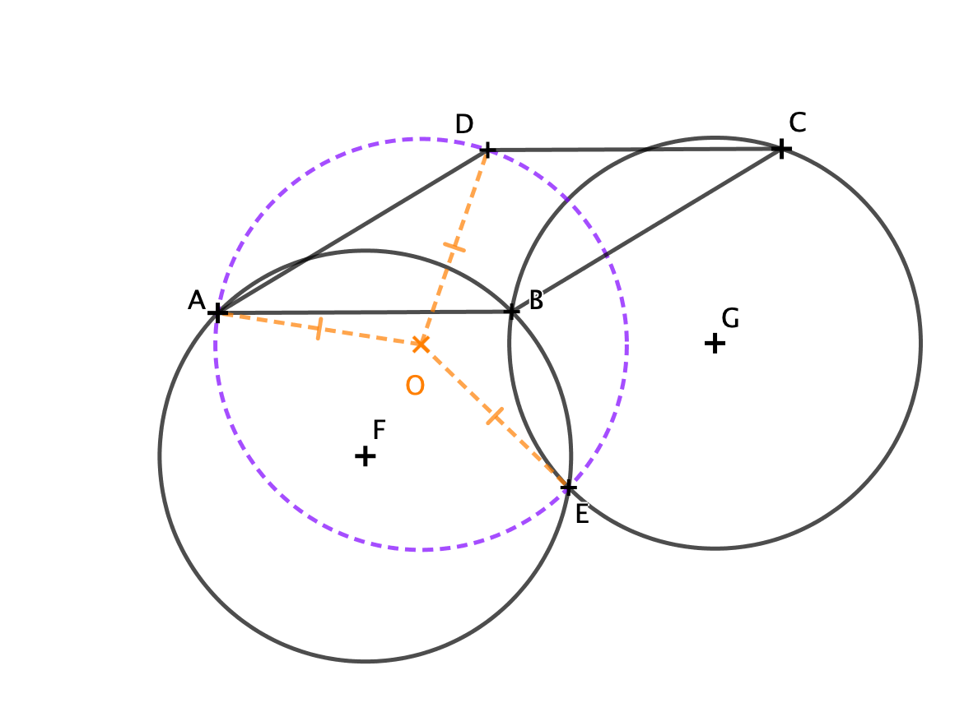

Slide 18
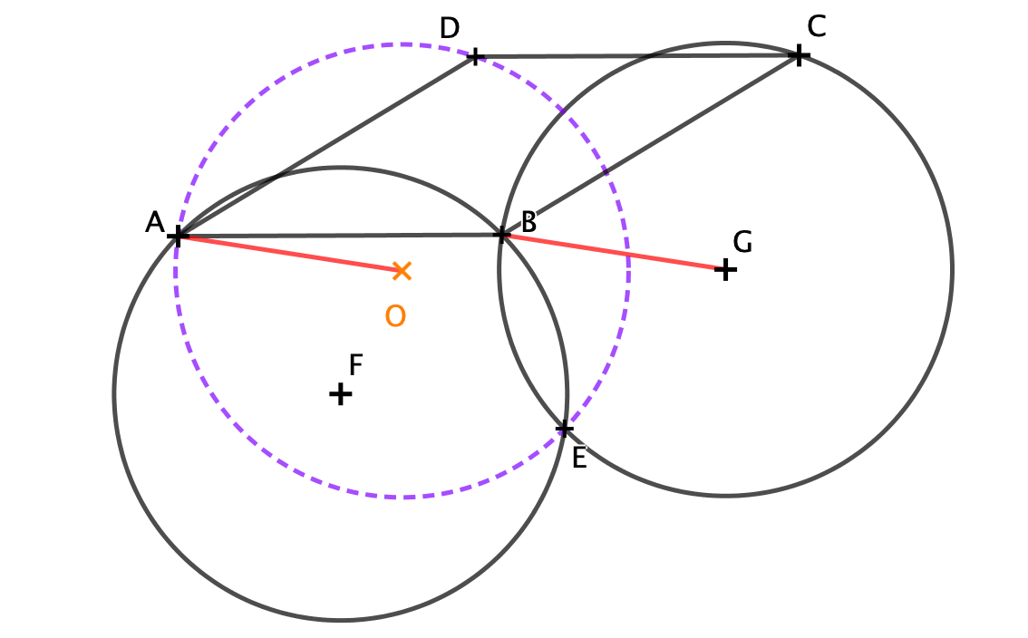
Il ne reste plus qu’à démontrer que OA=GB

Slide 19
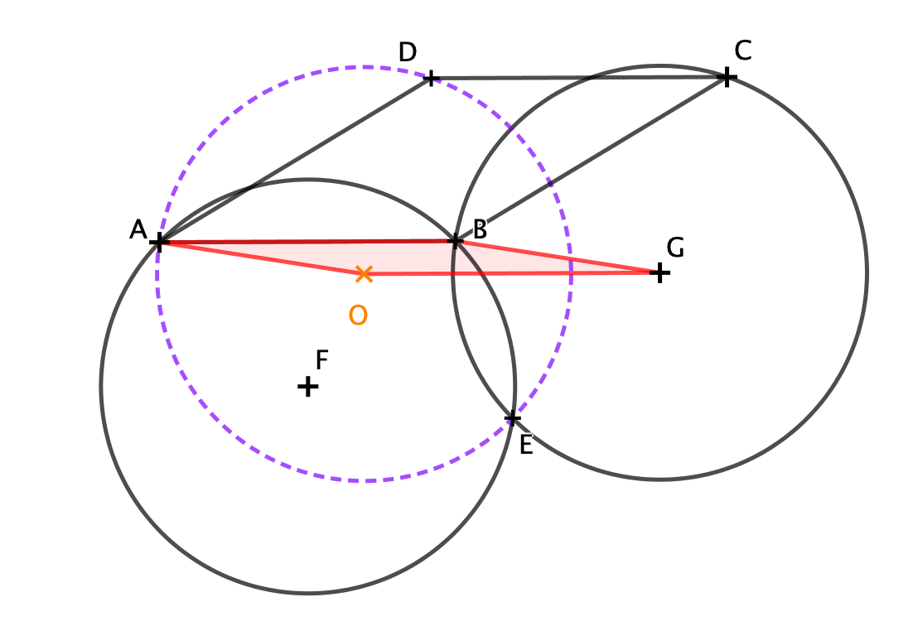
À y regarder de plus près, ABGO semble être un parallélogramme.

Slide 20
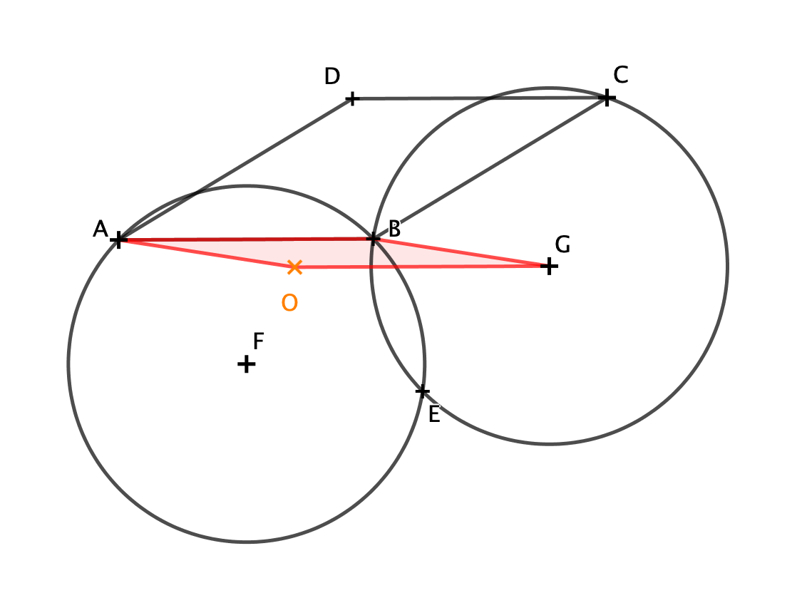
Prenons le problème à l’envers.
On considère le point O, tel que ABGO soit un parallélogramme, et essayons de démontrer qu’il est le centre du cercle passant par A, E et D.
C’est-à-dire, R=OA=OE=OD

Slide 21
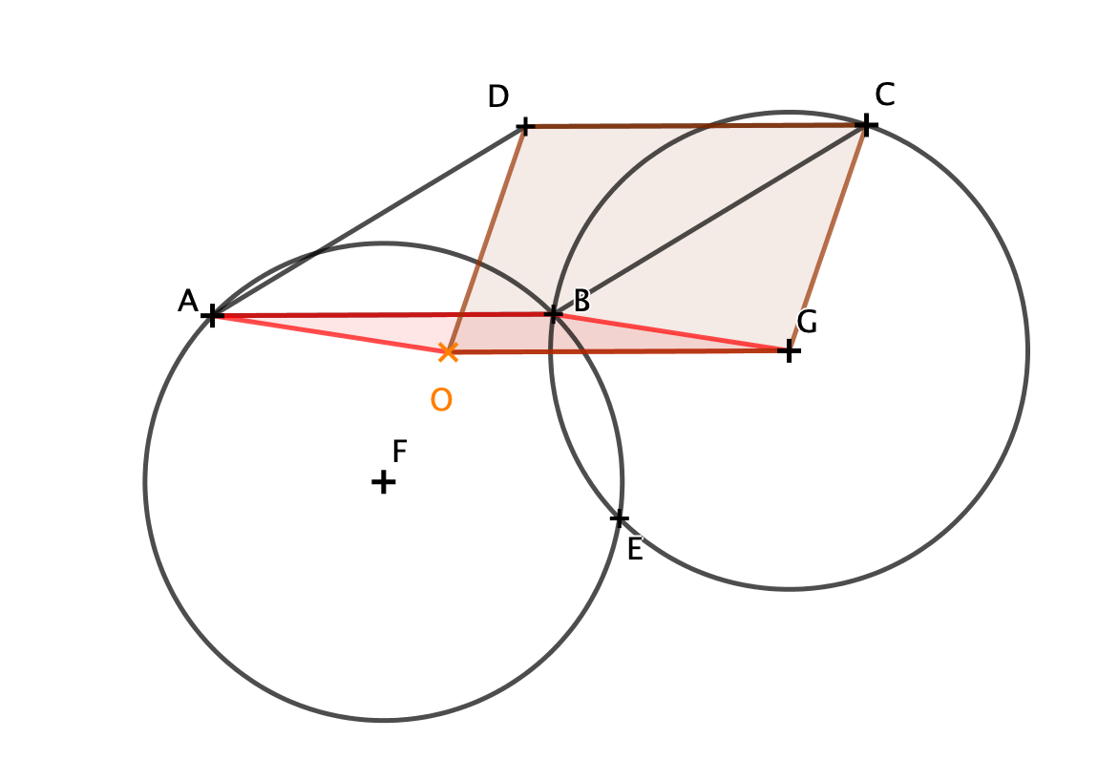
On sait que ABGO est un parallélogramme, on a donc:
(OG)//(AB) et OG=AB
OA=GB=R ce qui implique que OA=R
On sait que ABCD est un parallélogramme, on a donc:
(AB)//(DC) et AB=DC
Nous pouvons en déduire que:
(OG)//(DC) et OG=DC
Ce qui implique que le quadrilatère ODCG est un parallélogramme.
Comme ODCG est un parallélogramme, on a:
OD=GC=R ce qui implique que OD=R

Slide 22
Il ne reste plus qu’à démontrer que OE=R

Slide 23
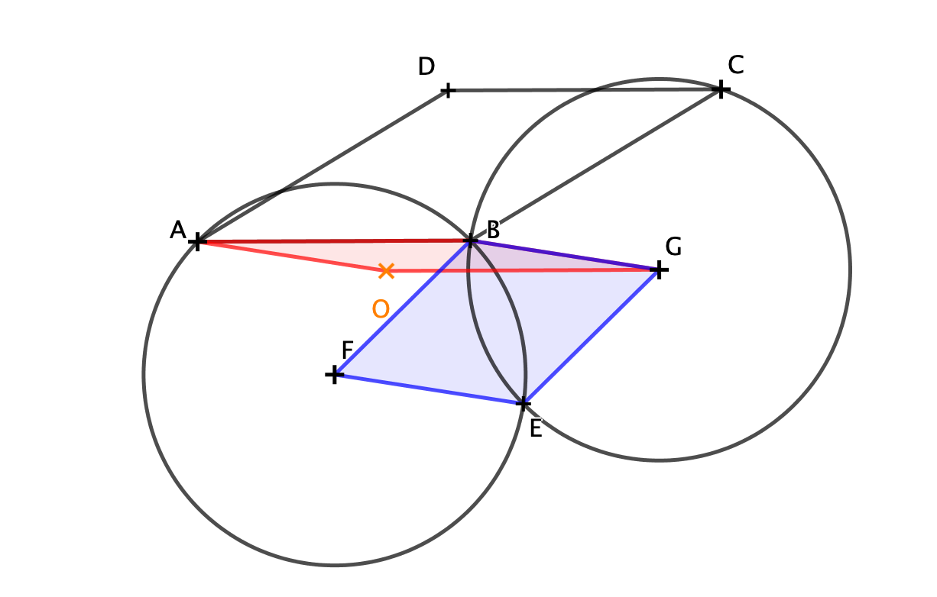
On sait que dans le quadrilatère BGEF, BF=FE=EG=GB.
Donc BGEF est un losange.
Ainsi, on a:
(EF)//(BG)

Slide 24
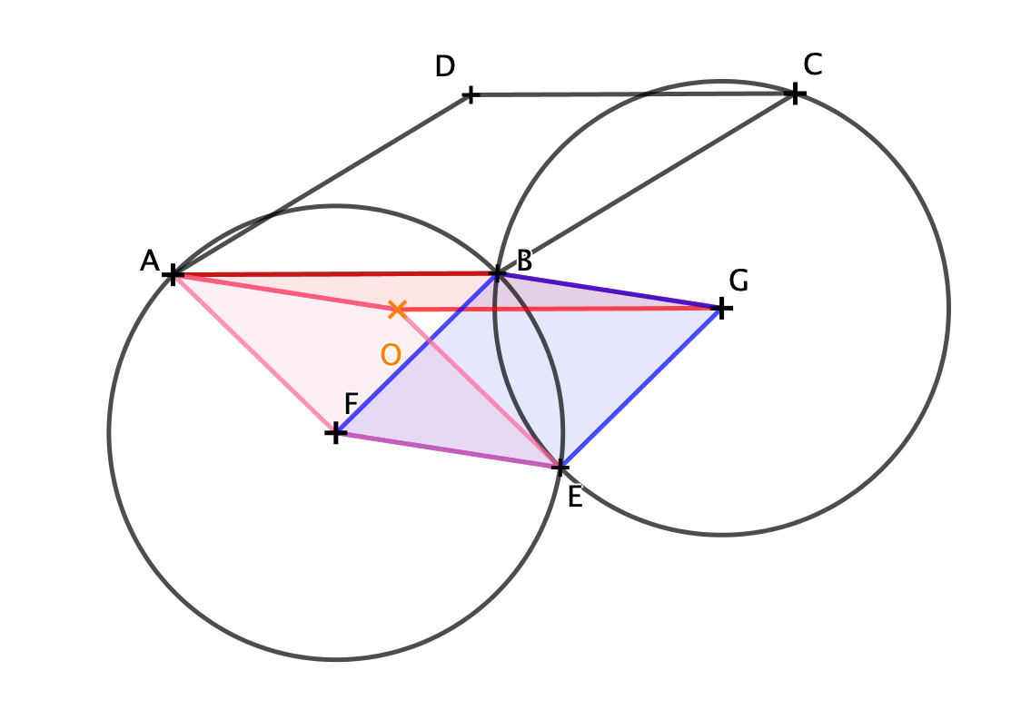
On a:
(EF)//(BG) et EF=BG
(BG)//(AO) et BG=AO
Donc (EF)//(OA) et EF=OA
Dans le quadrilatère AOEF, on a (EF)//(OA) et EF=OA.
Donc AOEF est un parallélogramme.
De plus, on sait que FA=FE
Donc AOEF est un losange.
Ce qui implique que OE=FE=R, soit OE=R

Slide 25
Nous venons de démontrer que OE=OA=OD=R
Donc O est le centre du cercle de rayon R et passant par les points A, D et E.

Slide 26
Exercice 5:
Cela s’appelle (presque partout, mais pas en France) le théorème de Thalès
a. Montrer que le cercle circonscrit à un triangle rectangle a pour diamètre l’hypoténuse de ce triangle.

Slide 27
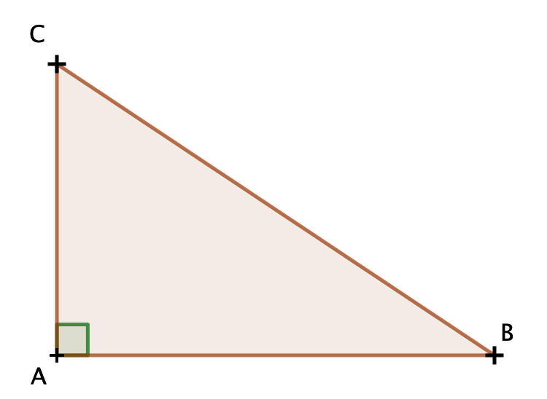
On considère le triangle ABC rectangle en A

Slide 28
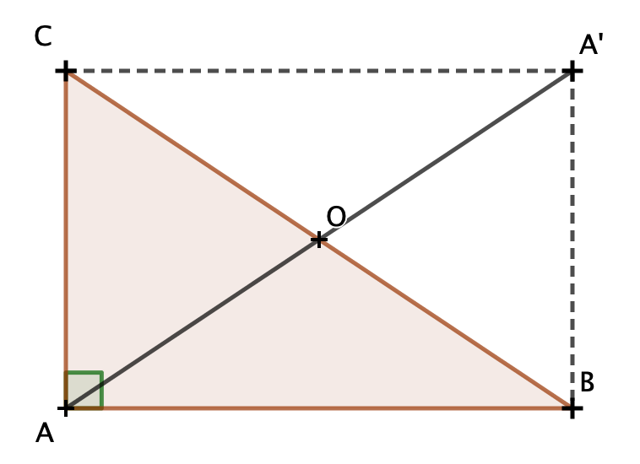
Soit A’ le point, tel que ABA’C soit un rectangle de centre O

Slide 29
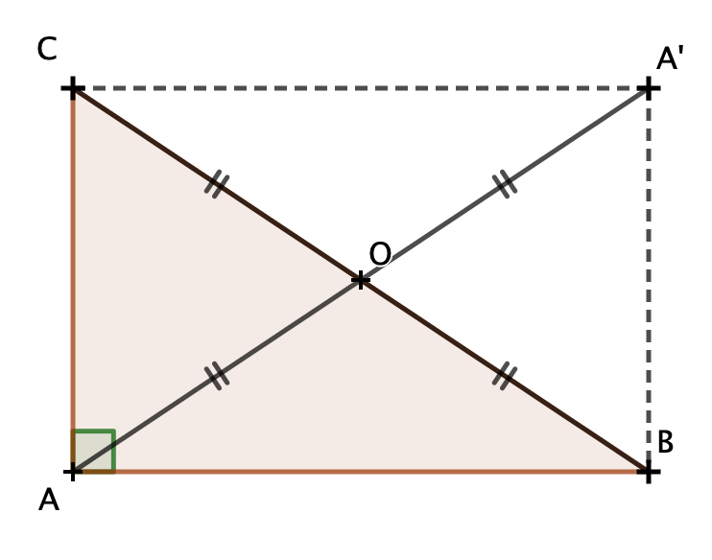
Or, les diagonales d’un rectangle sont de même longueur et se coupent en leur milieu.
On a donc en particulier, que:
OA=OB=OC

Slide 30
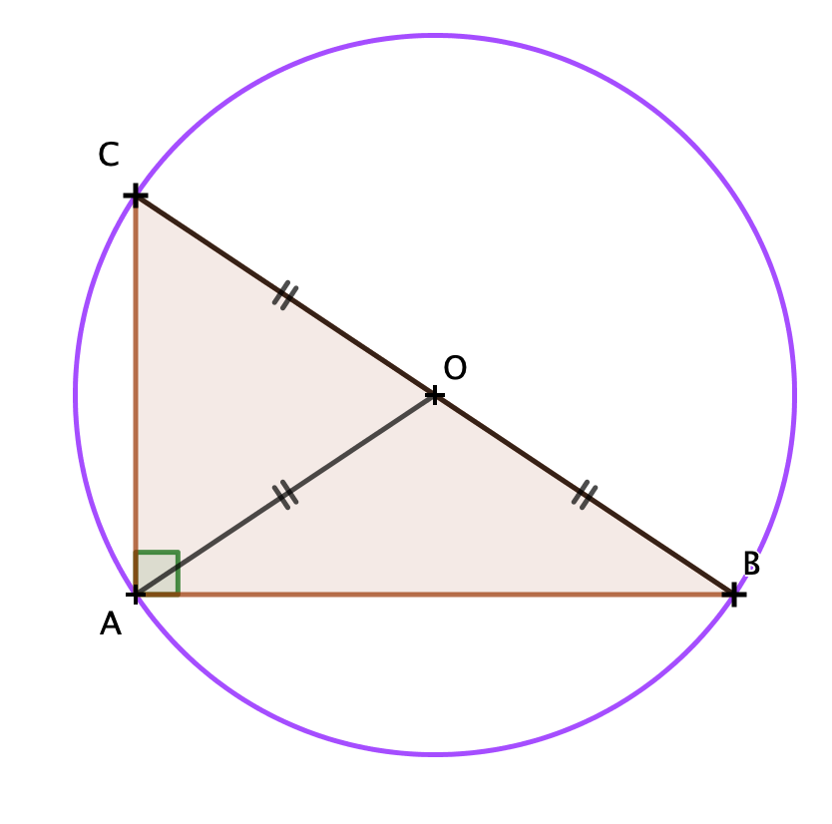
Ainsi, le point O (Milieu de [AC]) est le centre du cercle circonscrit au triangle ABC.
Ainsi, [BC] est un diamètre du cercle.
Donc, le cercle circonscrit à un triangle rectangle a pour diamètre l’hypoténuse de ce triangle.

Slide 31
b. Application : on considère un cercle et un point P extérieur à ce cercle. Par ce point P, on trace des droites sécantes au cercle et définissant ainsi des cordes. Montrer que les milieux de ces cordes appartiennent à un cercle à définir.

Slide 32
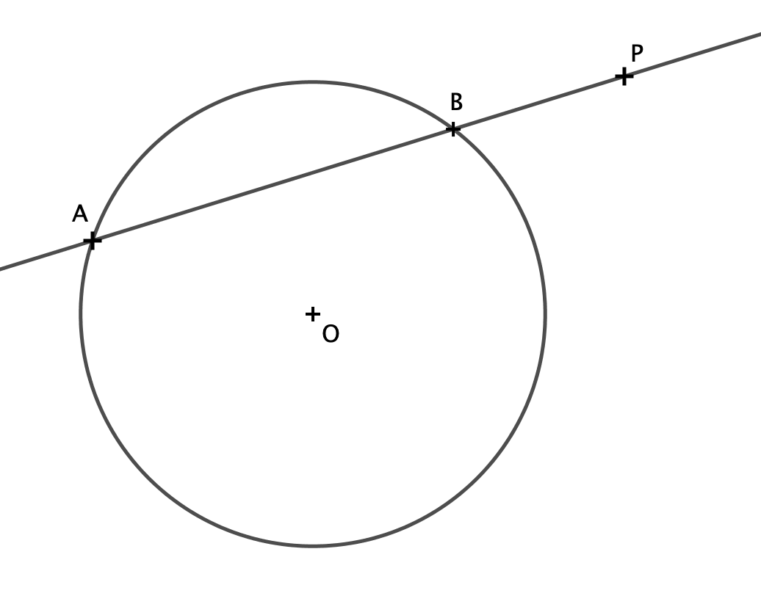
Soit un cercle de centre O.
Soit P un point extérieur au cercle.
Soit A et B les deux points d’intersection d’une droite passant par P et sécante au cercle en deux points.

Slide 33
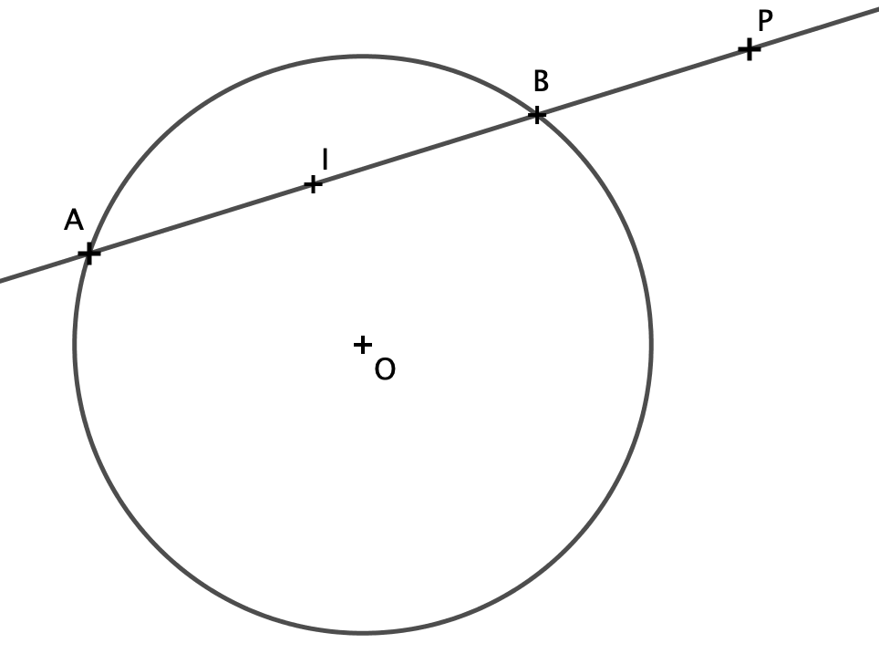
Soit I le milieu du segment [AB]

Slide 34
Avant de faire la démonstration, nous allons essayer de comprendre

Slide 35
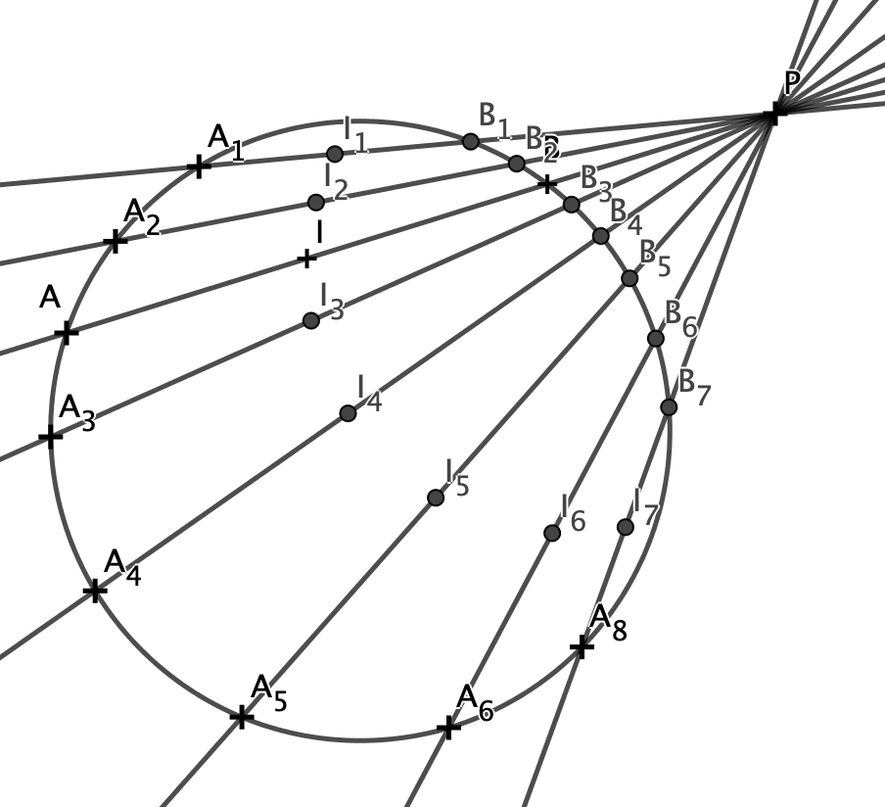

Slide 36
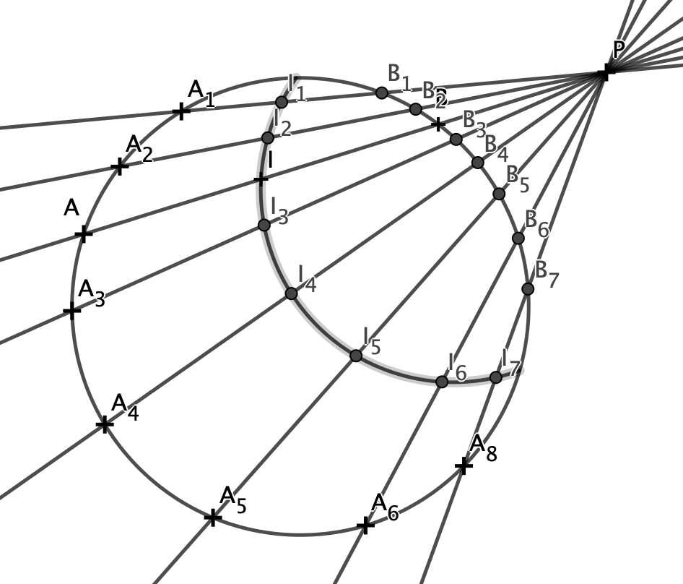

Slide 37
Passons à la démonstration

Slide 38
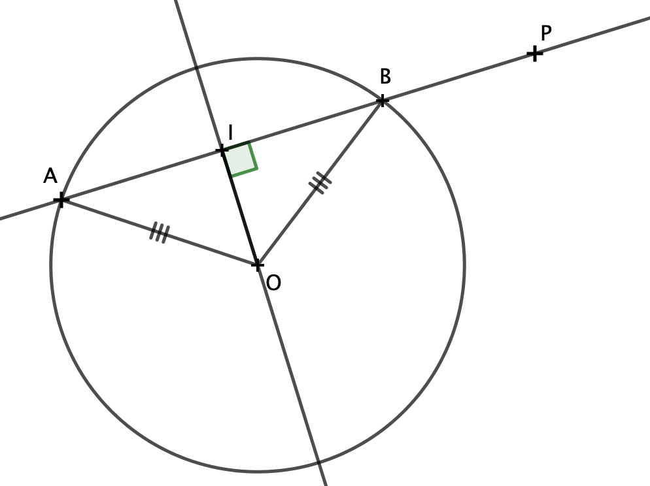
On sait que A et B appartiennent au cercle de centre O.
Donc OA=OB
De plus I est le milieu de [AB].
Donc (IO) est la médiatrice du segment [AB]

Slide 39
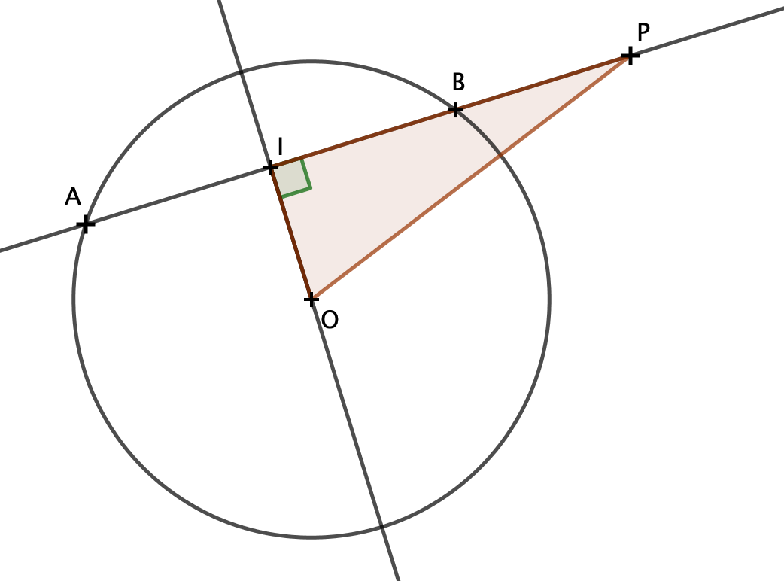
On en déduit que le triangle OIP est rectangle en I.

Slide 40
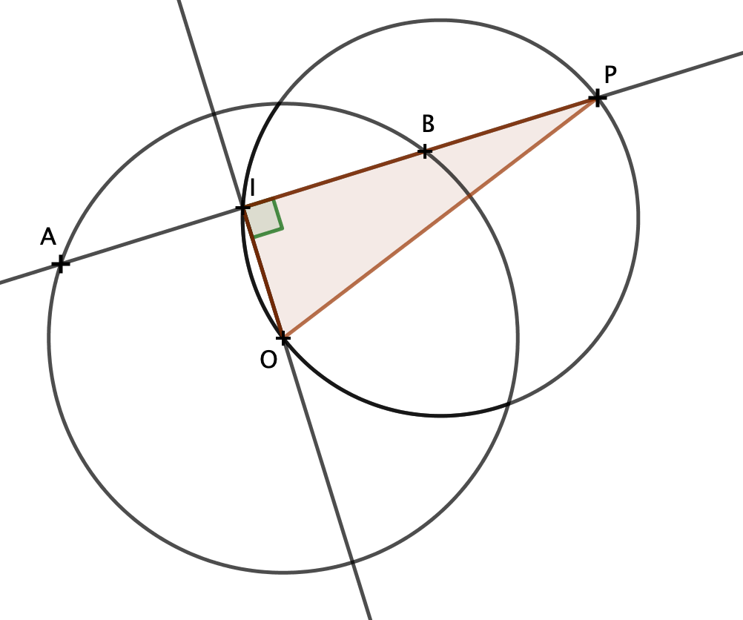
Ainsi, de la propriété que nous venons de découvrir à la question a, nous pouvons en déduire que le point I appartient au cercle de diamètre [OP].

